Slide 1
基于弱标签信息的深度学习情感分类
Sentiment Classification Based
on Weak Tagging Information

Slide 2
引言
互联网的发展为用户提供了一个自由发布在线评论的平台。这些评论包含人们想要表达的情感信息。评论中的情感信息可以帮助公司改善产品，帮助政府监控公众舆论并为其他用户提供参考。
从评论文本中挖掘情感信息需要情感分析技术，而情感分析技术的基本任务之一就是情感分类，能自动区分文本的情感倾向。

Slide 3
情感分类
目前，情感分类主要分为两个研究方向：基于字典的情感分类和基 于机器学习的情感分类。
实验表明，情感分类任务的分类性能优于传统的情感词典 ，基于词典的情感分类模型最大的问题是情感词典的构建需要大量的人为参与，而且随着网络数据的爆炸性增长，难以解决未知问题。

Slide 4
情感分类的目的是解决文本情感倾向自动判断的问题。传统模型侧重于算法优化以提高模型的分类性能，但是标记样本数据不足时，模型的分类性能将很差。
一方面，基于弱标签信息的深度学习情感分类模型将弱标签信息引入模型的训练过程中，以减少手动标签数据的使用。
另一方面，弱标签信息可以在一定程度上代表评论的情绪倾向，但同时也包含噪声，该模型减少了弱标签信息中噪声的负面影响，从而提高了情感分类模型的分类性能。

Slide 5
弱标记数据
在深度学习模型的训练过程中引入弱标签数据可以解决训练数据不 足的问题。目前，关于弱标记数据的研究相对较少。
在O. Edo-Osagie 的“Twitter mining using semi-supervised classification for relevance filtering in syndromic surveillance,” 在Twitter文本情感分析中使用的半监督分类过滤方法中引入了带有弱标记的数据，以完成分类任务。
P. K. Novak在” Sentiment of emojis“中标记了160万个Twitter文本，并建立了表情符号情 感词典。实验验证了表情符号（即弱标记信息）在情感分类任务中的有效性。

Slide 6
噪声
我们将评论文字所表示的弱标签信息与情感倾向不一致的样本定义为噪声样本
弱标记数据和标记数 据之间的区别在于：弱标记数据包含噪声样本，而标记数据不包含 噪声样本

Slide 7
总体思路
从所有样本中提取少量样本，以手动标记情感倾向，并获得由剩 余样本组成的少量标记数据和大量弱标记数据。
我们将用下面方法来训练使用标签数据和弱标签数据的情感分类模型，以减少弱标签数据中的噪声样本对模型的负面影响，从而提高模型的分类性能

Slide 8
思路
情感分类模型的训练分为两个阶段。
在训练的第一阶段，使用大量的弱标记数据来训练模型，即通过使用一些标记数据和对应于这些标记数据的原 始弱标记数据来训练神经网络降噪模型，该原始弱标记数据用于对 弱标记数据进行去噪
然后在第二阶段使用一些标记数据来继续训练模型以微调模型，通过降噪模型对海量弱标签数据进行去噪，并将降噪模型的输出作为情感分类模型的输入，以训练情感分类模型。

Slide 9
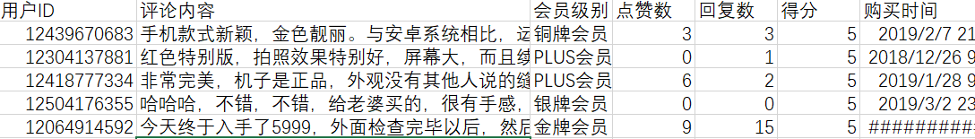
数据集
从网络收集关于京东购物评论的数据，共21716条。使用的弱标记信息是用户在购买IPhone 8时发布购物文字评论时评论中对商品的打分，每条评论的总分为5。得分高于3分的评论被归为积极情绪倾向。

Slide 10
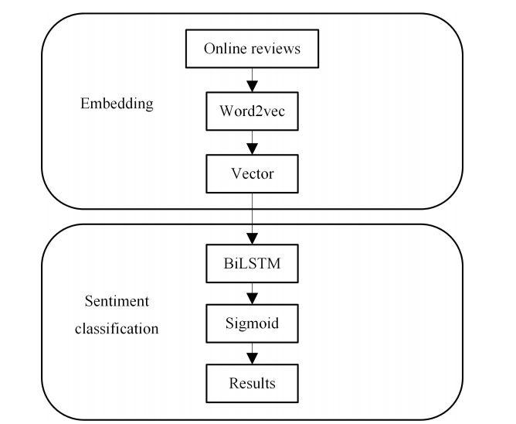
Word2vec
Word2vec用于将审阅数据的文本信息转换为矢量表示，然后将 其输入到BiLSTM中。最终的样本情感分类结果是通过将BiLSTM传 递到Sigmoid层获得的

Slide 11
Word2vec

Slide 12
数据处理
删除特殊标记：由于用户在网站上发布自己的评论时并没有统一 的规则，因此他们经常在文本评论中包含一些与样本的情感倾向无 关的特殊标记。
中文分词：用户发布的中文在线评论以单词序列的形式出现。分词是 指将每个在线评论的单词序列分为多个单独的单词。
删除低频词：由于互联网用户数量众多，每个人都有各种各样的 词来表达自己的情感。尽管有些词可以代表一定的情感倾向，但它们的频率太低。对于整个情感分类模型而言，学习低频词的情感倾 向弊大于利。
删除空白评论。
最后，数据存储在数据库中，以方便后续 情感分类模型的使用。

Slide 13
基于BiLSTM的情感分类模型
长短期记忆（LSTM）神经网络是一种引入“门”机制的递归神经网络。LSTM神经网络可以捕获更长距离的语义依赖性，避免了由 于序列长而导致的传统递归神经网络梯度消失的问题。
LSTM可以从整体上理解文本语义，并且在情感分类任务中表现 良好。但是，LSTM只能捕获单个方向的语义依赖性。双向长期 短时记忆（BiLSTM）神经网络是一种改进的LSTM神经网络， 可以捕获双向长距离语义依赖性。因此，在实验中，BiLSTM神经网 络主要用作深度学习情绪分类模型的基本组成部分，以获得优异的 分类性能。

Slide 14
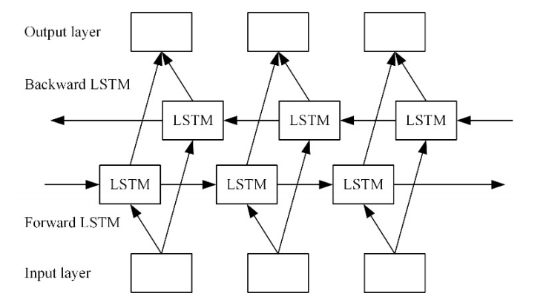
BiLSTM神经网络结构图

Slide 15
基于两阶段训练的BilSTM情感分类模型
基于两阶段训练的两阶段训练的BiLSTM情感分类模型是第一个基于弱标记信息的深度学习情感分类模型。实验中使用的情感分类模型的结构与基于BiLSTM（SC_BiLSTM）的情感分类模型一致，并且在模型训练方法上进行了创新。

Slide 16
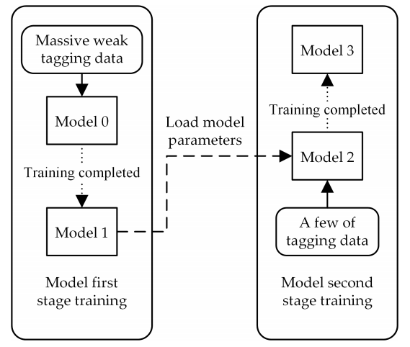
模型的训练分为两个阶段，两阶段训练方法的示意图如下所示。

Slide 17
首先，在第一阶段，使用大量的弱标记数据来训练SC_BiLSTM （模型0）在使用大量弱标记数据训练模型0之后， 我们可以得到情感分类模型（模型1），该模型可以很好地捕获评论语义。
之后，将模型1的参数作为第二阶段模型（模型2）训练的初 始参数，并将一些标签数据输入模型进行训练，以达到对模型参数 的微调目的。减少模型训练第一阶段输入的噪声样本对情感分类模 型的负面影响，提高模型的分类性能，并获得最终的情感分类模型 （模型3）。

Slide 18
基于弱标记数据降噪的情感分类模型
基于弱标签数据去噪的情感分类模型是基于弱标签信息的第二种深 度学习情感分类模型。构建了一个深度学习模型，用于对弱标签数 据进行消噪。基于深度学习的弱标签数据的去噪模型使用标签数据 的文本信息和标签信息作为输出，并在手动标记情感倾向之前使用 相应弱标签数据的文本信息和标签信息作为输入。

Slide 19
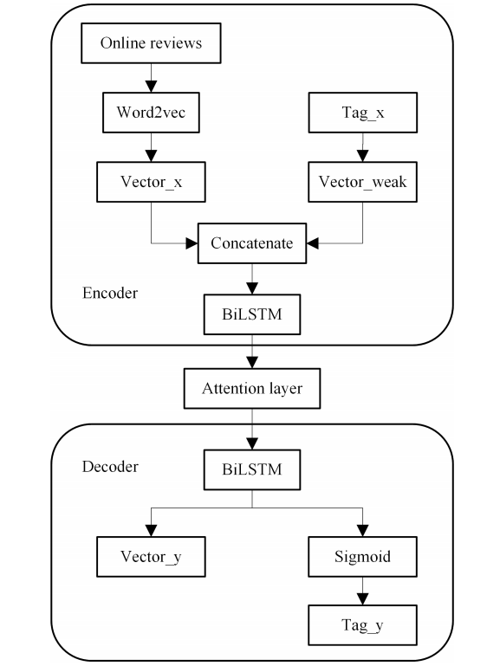
基于深度学习模型训练的弱标签数据降噪模型
Attention Layer：
通过Encode和Decode之间的注意力层，注意力机制可 用于改善深度学习模型的性能

Slide 20
使用Word2vec将评论文本构造为矢量表示形式（Vector_x ），并将相应评论文本的弱标记信息（Tag_x）转换为与Vector_x 维数相同的矢量（Vector_weak）。
如果弱标记信息表示正情绪趋 势，则Vector_weak中的元素全部为1。如果弱标记信息表示负情绪 趋势，则Vector_weak中的元素全部为0。
通过连接层将Vect or_x和Vector_weak联接起来，然后输入然后将它们放入BiLSTM层 ，以完成基于深度学习的弱标记数据降噪模型的Encode部分。

Slide 21
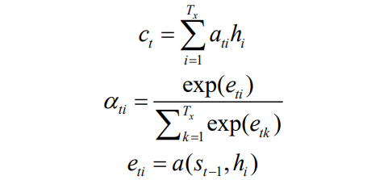
通过Encode和Decode之间的注意力层，注意力机制可 用于改善深度学习模型的性能。
注意力机制的具体计算步骤为
Tx是序列长度
Ct是语义向量
Eti校准模型
Hi 隐层状态
Ati 是ti通过softmax
归一化的注意力权重

Slide 22
进入深度学习模型的Decoder部分，数据通过BiLSTM层分为两部 分，一部分直接作为评论文本的矢量表示（Vector_y）输出，另一 部分通过Sigmoid层获得，以获得去噪的标签信息（Tag_y）
在完成基于深度学习训练的弱标签数据降噪模型后，该模型具有 降低弱标签数据噪声的能力。使用该模型时，一旦输入弱标记数据 ，便获得了噪声降低的输出数据。在训练过程中，文本信息和标签 信息相互作用，并且在对弱标签信息进行去噪的过程中对文本信息进行调整。

Slide 23
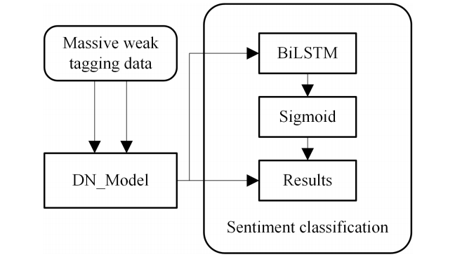
在完成基于深度学习的弱标签数据的去噪模型的训练之后，构造基于BiLSTM的后续情感分类模型（DN_BiLSTM）以完成情感分类 任务。
右图中的“ DN_Model”表示基于深度学习的弱标记数据的经过训练的降噪模型。将大量弱标记数据的文本信息和弱标记信息输入到DN_Model中，并输出经过去噪的文本矢量表示和标记信息。去噪的文本矢量表示用作DN_BiLSTM的输入，去噪的标记信息用作D N_BiLSTM的输出，完成DN_BiLSTM的训练。
基于弱标签数据去噪的情感分类模型结构图

